Slide 1
Pie diabético
Luisa Fernanda Gaviria Gómez
Residente de Ortopedia y traumatología
Universidad de Antioquia

Slide 2
Puntos claves
El pie diabético es una de las complicaciones más graves de la diabetes mellitus.
El 25% de los pacientes desarrollarán una úlcera en el pie durante su vida.
La recurrencia asciende al 60%.
La presencia de infección e isquemia es una emergencia médica.
Es la primera causa de amputación no traumática.

Slide 3
Fisiopatología
Notes:
Sin embargo, la mayoría de las úlceras del pie, son puramente neuropáticas o neuroisquémicas, siendo estas últimas las causadas por una combinación de neuropatía e isquemia. En pacientes con úlceras neuroisquémicas, a pesar de tener isquemia severa del pie, los síntomas pueden estar ausentes debido a la presencia de neuropatía.
La enfermedad arterial periférica (EAP), generalmente causada por aterosclerosis, está presente hasta en un 50% de los pacientes con úlcera de pie diabético. La EAP es un factor de riesgo importante del deterioro de la cicatrización de las úlceras y de la amputación de la extremidad inferior.
Más del 60% de las amputaciones atraumáticas de la extremidad inferior se producen en personas con diabetes.

Slide 4
Formación de la úlcera
Estrés mecánico repetitivo.
Notes:
La neuropatía provoca insensibilidad y a veces deformidad del pie, causando con frecuencia una anormal distribución de la carga en el pie.
La pérdida de sensibilidad protectora, deformidades del pie y la limitación de la movilidad articular, pueden resultar en una carga biomecánica anómala en el pie. Esto produce alto estrés mecánico en algunas zonas, respondiendo habitualmente con el engrosamiento de la piel (callosidad). Esta callosidad condiciona mayor aumento de la carga del pie, frecuentemente con hemorragia subcutánea y eventualmente ulceración de la pie.

Slide 5
Factores de riesgo
Historia de úlcera previa o amputación.
DM mayor de 10 años.
Mal control metabólico.
Enfermedad arterial.
Retinopatía o nefropatía.
Condiciones sociales.
Fumadores.
Notes:
Enfermedad previa, dm antigua, HBA! >7, polineuropatía con deformidad, EAOC con claudicación, otras microvasculares como retinopatía o nefropatía. Condiciones sociales como vivir solo, ser pobre o pobre acceso al sistema.

Slide 6
Prevención
Identificación del pie de riesgo.
Inspección y exploración de forma periódica.
Educación.
Uso de calzado apropiado.
Tratar los factores de riesgo.
Notes:
Es la primera medida y la clave del éxito
Educación a la familia, al paciente y al personal de salud.

Slide 7
Clasificación del riesgo
IWGDF 2019

Slide 8
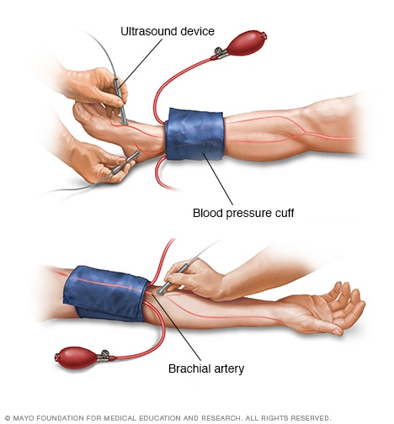
Pie en riesgo
Antecedentes.
Dolor, claudicación.
Examen físico.
Notes:
La ausencia de síntomas en una persona con diabetes no excluye la presencia de enfermedad del pie, pueden tener neuropatía asintomática, enfermedad arterial periférica, signos de lesiones preulcerativas o incluso una úlcera.
Antecedentes de ulcera, amputación o claudicación
Dolor nueropático, parestesias. Pulso pedio y tibial post. Monofilamento y diapasón. Lesiones en piel, incluidos interdigitales

Slide 9
Buscar…
Deformidades y zonas de presión.
Notes:
Inspección de la piel: valoración del color de la piel, temperatura, presencia de callosidades o edema, signos de lesiones preulcerativas • Inspección de estructuras óseas/articulares: compruebe si hay deformidades (p. ej., dedos en garra o martillo), prominencias óseas anormalmente grandes o limitación de la movilidad articular. Examine los pies con el paciente tumbado y de pie

Slide 10
Calzado
Longitud mayor en 2cm.
Sin zonas de presión.
Definir requerimiento de ortesis.
Proteger - Aliviar - Menos impacto - Evitar cizallamiento – Abarcar
Notes:
Las personas con pérdida de la sensibilidad protectora (PSP) tienen que (y puede que necesiten asistencia financiera para adquirirlos) y deberían ser motivados a utilizar un zapato terapéutico apropiado durante todo el tiempo que estén calzados, tanto fuera como dentro del domicilio. Todos los zapatos deberán ser adaptables a cualquier alteración estructural o biomecánica del pie que sufra el paciente. La longitud interior del calzado debe ser de 1-2 cm mayor a la longitud del pie y no debe ser ni ajustado ni muy holgado (ver Figura 4). EL anchura interior del zapato debe ser igual a la anchura de las articulaciones metatarsofalángicas (o en su defecto a la parte más ancha del pie) y su altura debe permitir espacio suficiente para alojar todos los dedos.
Ideal: Proteger, aliviar zonas de presión, disminuir impacto, evitar cizallamiento y abarcar deformidad.

Slide 11
Clasificación y tratamiento de las úlceras

Slide 12
Úlcera
Herida que penetra la piel en cualquier región por debajo del tobillo, en personas con diabetes.
Notes:
se define como una herida que penetra la piel en cualquier región por debajo del tobillo, en personas afectadas con diabetes

Slide 13
Localización y profundidad
Zona de apoyo o roce.
Características.
Determinar profundidad puede requerir un desbridamiento inicial.
Notes:
Las úlceras neuropáticas se desarrollan frecuentemente en la superficie plantar del pie, o en zonas de prominencias óseas. Las úlceras isquémicas y neuroisquémicas se desarrollan más comunmente en los pulpejos de los dedos del pie o los bordes laterales del pie.

Slide 14
Clasificación
Riesgo de amputación.
Notes:
2 y 3 con alto riesdo de amputación.

Slide 15
Infección
Rubor.
Calor.
Induración.
Secreción purulenta.
Olor fétido.
→ ¡Compromiso sistémico!
Dos o más signos.
Notes:
La infección en el pie de una persona diabética representa una seria amenaza del pie y del miembro inferior afectado, por lo que tiene que ser evaluada y tratada rápidamente. Debido a que todas las úlceras están colonizadas con patógenos potenciales, diagnostique la infección con la presencia de al menos dos signos o síntomas de inflamación.

Slide 16
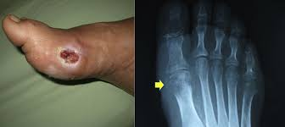
Infección
Toma de cultivos.
Descartar osteomielitis en úlceras crónicas y profundas.
Notes:
Para las úlceras clínicamente infectadas, se debe obtener una muestra de tejido para cultivo (si está disponible cultivo con tinción de Gram); evitar obtener mediante frotis las muestras de la úlcera para cultivo. Los patógenos causales de la infección del pie (y su susceptibilidad antibiótica) varían según las situaciones geográficas, demográficas y clínicas, pero el Staphylococcus aureus (sólo, o con otros organismos) es el patógeno predominante en la mayoría de los casos. Las infecciones crónicas y más severas, a menudo son polimicrobiana.
Si no se trata adecuadamente, la infección puede cursar con diseminación contigua hacia los tejidos subyacentes, incluyendo el tejido óseo (osteomielitis). Evalúe la presencia de osteomielitis en los pacientes con una infección de pie diabético, especialmente aquellos con úlceras de larga evolución, profundas o localizadas directamente sobre una prominencia ósea. Examine la úlcera para determinar si es posible visibilizar o palpar el tejido óseo con un instrumento metálico y estéril.
Se debe sospechar osteomielitis cuando el tamaño de la ulcera es >2cm

Slide 17
Clasificación
IWGDF/IDSA
Leve: superficial con celulitis mínima.
Moderada: profunda o de mayor extensión.
Severa: signos sistémicos de sepsis o presencia de osteomielitis.
Notes:
Se sugiere utilizar IDSA-IWGDF en pacientes con pie diabético complicado con infección para establecer la probabilidad de amputación

Slide 18
Tratamiento
Manejo del dolor
Control metabólico y de comorbilidades
Primera línea: pregabalina, duloxetina, amitriptilina.
Segunda línea: tapentadol, oxicodona.
Control glucémico: ¡Lo lógico y lo primero!
Desnutrición.
Notes:
Evidencia regular, pero es lo que hay

Slide 19
Tratamiento
Restauración de
perfusión tisular
Descarga de presión y protección de la úlcera
Estudios de vascular periférico.
- Revascularización si aplica.
Notes:
La descarga es una pieza clave en el tratamiento de las úlceras causadas por el aumento del estrés biomecánico.
• El tratamiento de descarga preferido para una úlcera plantar neuropática es un dispositivo de descarga no removible hasta la rodilla, ya sea un yeso de contacto total (TCC) o una bota removible que pueda ser ajustada por el profesional a no removible .
•En pacientes con un ITB alterado considere la obtención urgente pruebas vasculares de imagen y, cuando los hallazgos sugieran que es apropiado, la realización de una revascularización. Se prefiere puente de safena.

Slide 20
Tratamiento
IDSA 1 (leve)
Secreción purulenta: clindamicina o TMS
No secreción purulenta: cefalexina o clindamicina
IDSA 2 (moderado)
Sin FR de resistencia: ampicilina/sulbactam
Con FR de resistencia: ertapenem + vancomicina o linezolid
IDSA 3 (severo)
Sin FR: piptazo + vancomicina o linezolid
Con FR: meropenem + vancomicina o linezolid
Antibiótico
Notes:
Debe reservarse para las úlceras clínicamente infectadas, y su único propósito es eliminar los signos clínicos de infección sin esterilizar forzosamente la muestra bacteriológica. Resistencis: BLEE. MDR o pseudomonas.

Slide 21
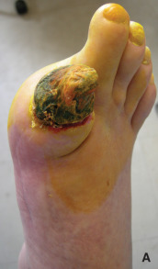
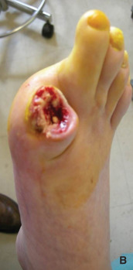
Tratamiento
Medidas locales:
Desbridamiento quirúrgico.
Apósitos locales.
Terapia de presión negativa.
Notes:
•Desbride la úlcera y el callo de alrededor (preferiblemente con instrumental quirúrgico cortante), y repita esta acción tanto como sea necesario •Seleccione apósitos para controlar el exceso de exudado y mantener un ambiente húmedo •No sumerja los pies en soluciones o en agua, ya que esto puede provocar la maceración de la piel •Considere el uso de la presión negativa para ayudar a cicatrizar las úlceras postquirúrgicas.
Eliminar los espacios de tejidos muertos c) Evaluar la cantidad y la calidad del exudado d) Dar soporte al sistema de defensa del tejido e) Utilizar limpiadores de heridas no tóxicos para las células f) Remover la infección, el tejido necrótico y desvitalizado y proteger del trauma exterior g) Evitar la invasión de microorganismos de tejidos cercanos y mantener un ambiente aséptico

Slide 22
Pie de Charcot

Slide 23
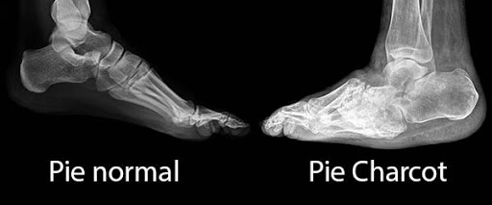
Caracterizado por fragmentación y destrucción ósea y articular que puede llevar a severas deformidades e incluso a la amputación.
Notes:
Debe ser sospechada en todo paciente con DM que presente edema con o sin dolor e hiperemia después de un trauma, muchas veces no reconocido. La historia natural del pie de Charcot es el de un inicio de desintegración ósea y destrucción articular, pasando luego a una etapa de neoformación ósea, hasta llegar a la consolidación ósea, generalmente con deformidad del pie y curación.

Slide 24
Fisiopatología

Slide 25
Etapas
Desarrollo y fragmentación
Coalescencia
Consolidación
Notes:
Desarrollo y fragmentación: Hiperemia, destrucción, fragmentación ósea, tumefacción y aumento de la temperatura cutánea. Se puede confundir con un proceso infeccioso, un flemón o una celulitis. En esta etapa la radiografía puede ser normal o haber comenzado ya la etapa de fragmentación. 3 a 4 meses.
Coalescencia: Está caracterizada por el comienzo del proceso reparador. Clínicamente desaparece el rubor y disminuye el edema y el calor. Radiológicamente aparece neoformación ósea y reacción periósticas, con coalescencia y fusión, aparecen puentes entre los fragmentos óseos y las articulaciones destruidas, esclerosis ósea. 8 meses a 1 año.
Consolidación: Está caracterizada por consolidación y curación, generalmente con deformidad residual del pie. Clínicamente desaparece el calor (es un signo que permite seguir la evolución). Radiográficamente hay maduración del callo de fractura, remodelación ósea con redondeo de los extremos óseos y puede disminuir la esclerosis

Slide 26
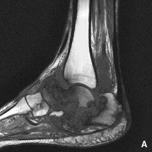
Diferenciar con osteomielitis
Pie caliente no doloroso siempre debe hacer pensar en el diagnóstico.
RFA normales o discretamente elevados.
Notes:
No obstante, un cuadro con inflamación unilateral de un pie caliente en un paciente con neuropatía debe considerarse como pie de Charcot hasta que se demuestre lo contrario.
En la RM aparecen precozmente signos locales y regionales de naturaleza inflamatoria: engrosamiento sinovial, derrame articular, erosiones subcondrales, edema óseo y fracturas.

Slide 27
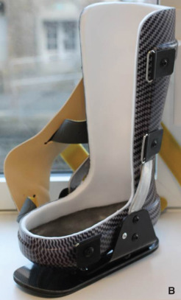
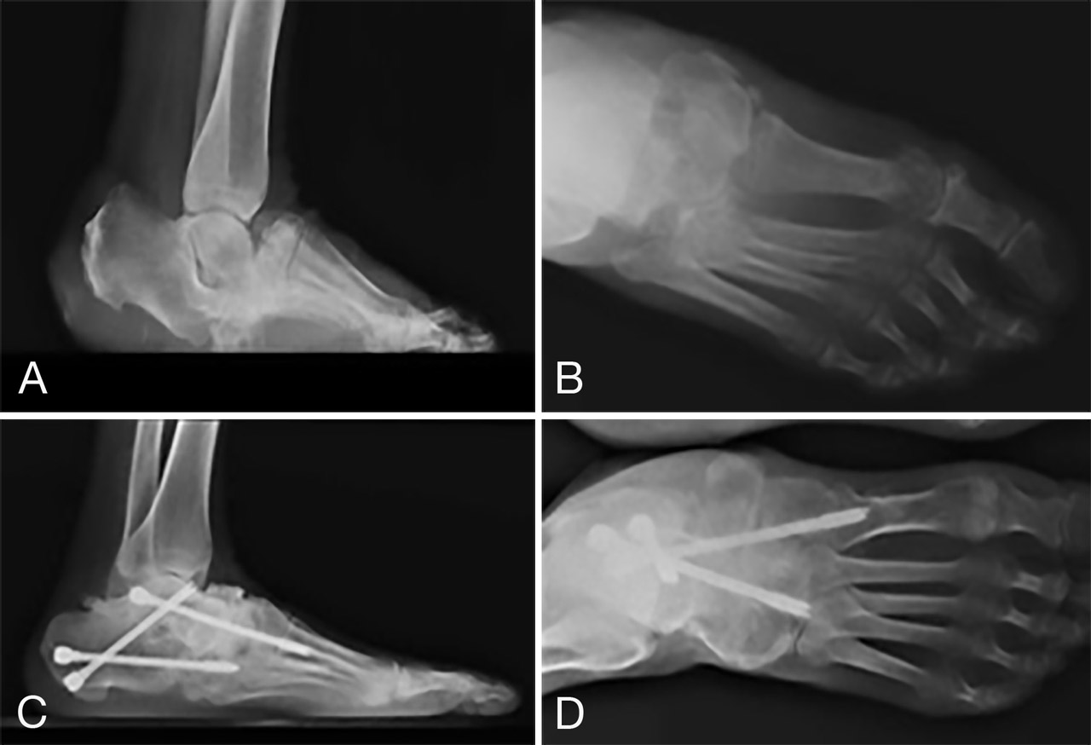
Tratamiento
Ortesis – fase aguda.
Cirugía – deformidades.
Notes:
El tratamiento de la fase aguda del pie de Charcot es una urgencia terapéutica: descarga con férula ortopédica o bota de resina inamovible con almohadilla para el talón antes de descartar otros diagnósticos diferenciales. 3 meses como mínimo.
Una inestabilidad marcada durante la marcha por afectación talocrural es también una indicación quirúrgica frecuente. La corrección de las deformaciones con fijación mediante artrodesis se puede efectuar, según el caso, en las regiones del tobillo, subastragalina, mediotarsiana)

Slide 28
Para llevar a casa…
La prevención es la clave para evitar complicaciones.
Se recomienda hacer evaluación periódica de los pies y el calzado.
Ortesis fundamentales para manejo de las úlceras.
La infección asociada es una urgencia y, en casos graves, debe iniciarse tratamiento antibiótico empírico.
La artropatía de Charcot debe intervenirse en su fase inicial para prevenir deformidades.

Slide 29
Gracias

